Slide 1
Processamento de Linguagem Natural aplicada à Gestão Pública

Slide 2

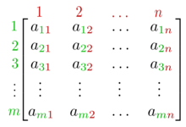
Conversão de texto em números
Nas últimas aulas vimos formas de converter textos e palavras em vetores.

Slide 3
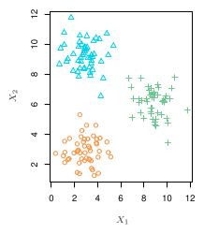
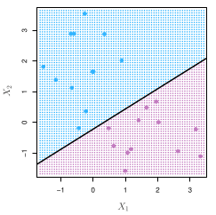
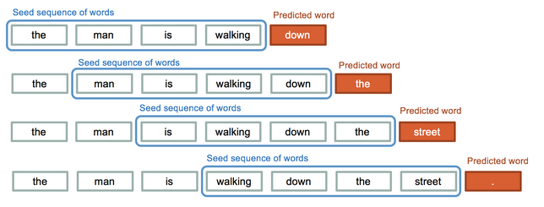
Aplicações
A conversão de textos em vetores permite a aplicação de inúmeros métodos estatísticos e de aprendizagem de máquinas.
Agrupamento
Classificação
Predição

Slide 4
Aplicações
Agrupamento
Hoje veremos:
Agrupamento e classificação de textos e tokens
Modelagem de tópicos
Classificação de textos
Reconhecimento de Entidades Nomeadas
Classificação

Slide 5
Modelagem de tópicos

Slide 6
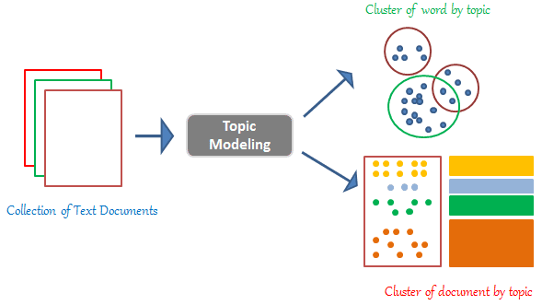
Modelagem de tópicos
Modelo estatístico para inferir tópicos que ocorrem em um conjunto de documentos.
Clusters de palavras (tópicos)
Documentos
Clusters de documentos

Slide 7
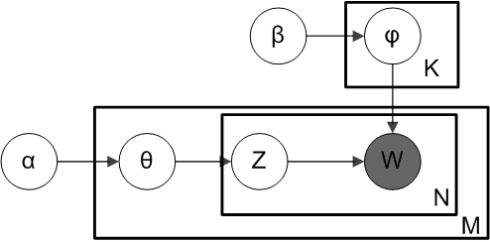
Alocação Latente de Dirichlet (LDA)
coleção de documentos i = 1, ..., N

Slide 8
Alocação Latente de Dirichlet (LDA)
palavras j = 1, …, J_{i}
no documento i
coleção de documentos i = 1, ..., N

Slide 9
Alocação Latente de Dirichlet (LDA)
palavras j = 1, …, N_{i}
no documento i
coleção de documentos i = 1, ..., M
palavra w_{ij}
(único observável)

Slide 10
Alocação Latente de Dirichlet (LDA)
distribuição de palavras nos tópicos
(priori)
distribuição de palavras nos tópicos
tópicos k = 1, …, K
palavras j = 1, …, N_{i}
no documento i
coleção de documentos i = 1, ..., M
palavra w_{ij}
(único observável)

Slide 11
Alocação Latente de Dirichlet (LDA)
distribuição de palavras nos tópicos
(priori)
distribuição de palavras nos tópicos
distribuição de tópicos nos documentos
(priori)
tópicos k = 1, …, K
palavras j = 1, …, N_{i}
no documento i
coleção de documentos i = 1, ..., M
distribuição de tópicos nos documentos
palavra w_{ij}
(único observável)

Slide 12
Alocação Latente de Dirichlet (LDA)
distribuição de palavras nos tópicos
(priori)
distribuição de palavras nos tópicos
distribuição de tópicos nos documentos
(priori)
tópicos k = 1, …, K
palavras j = 1, …, N_{i}
no documento i
coleção de documentos i = 1, ..., M
distribuição de tópicos nos documentos
palavra w_{ij}
(único observável)
tópico
da palavra w_{ij}

Slide 13
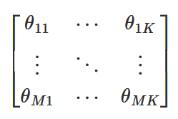
Alocação Latente de Dirichlet (LDA)
distribuição de palavras nos tópicos
tópicos
documentos

Slide 14
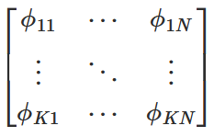
Alocação Latente de Dirichlet (LDA)
tópicos
palavras
documentos
tópicos

Slide 15
Alocação Latente de Dirichlet - Inferência
Escolher 𝜑_{k} de uma Dirichlet(𝛽)
Escolher 𝜃_{i} de uma distribuição Dirichlet com parâmetro 𝛼

Slide 16
Alocação Latente de Dirichlet - Inferência
Escolher 𝜑_{k} de uma Dirichlet(𝛽)
Escolher 𝜃_{i} de uma distribuição Dirichlet com parâmetro 𝛼
Escolher um tópico para a palavra j no documento i
z_{ij} ~ Multinomial(𝜃_{i})

Slide 17
Alocação Latente de Dirichlet - Inferência
Escolher 𝜑_{k} de uma Dirichlet(𝛽)
Escolher a palavra
w_{ij} ~ Multinomial (𝜑_{Zij})
Escolher 𝜃_{i} de uma distribuição Dirichlet com parâmetro 𝛼
Escolher um tópico para a palavra j no documento i
z_{ij} ~ Multinomial(𝜃_{i})

Slide 18
Alocação Latente de Dirichlet - Inferência
Escolher 𝜑_{k} de uma Dirichlet(𝛽)
Máxima verossimilhança a posteriori
(MAP)
Escolher a palavra
w_{ij} ~ Multinomial (𝜑_{Zij})
Escolher 𝜃_{i} de uma distribuição Dirichlet com parâmetro 𝛼
Escolher um tópico para a palavra j no documento i
z_{ij} ~ Multinomial(𝜃_{i})

Slide 19
LDA em Python

Slide 20
Classificação de textos

Slide 21
Classificação
Métodos supervisionados (X, Y)
Métodos usuais:
Regressão Logística (Multinomial)
SVM (Support Vector Machines)
Random Forests

Slide 22


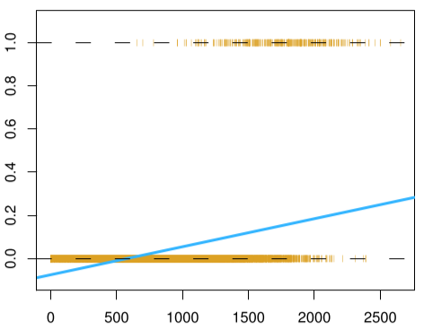
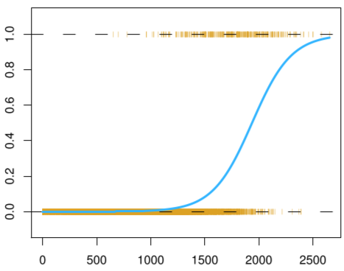
Regressão Logística
Regressão Linear
Regressão Logística

Slide 23
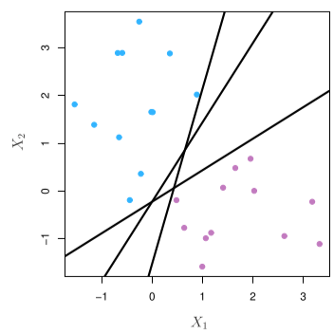
SVM
Support Vector Machines
Dados linearmente separáveis

Slide 24
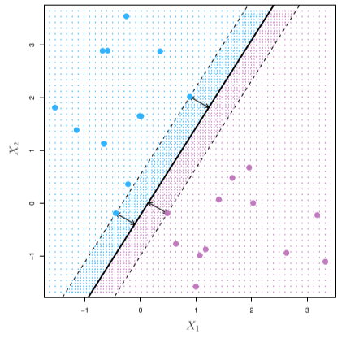
SVM
Support Vector Machines
Dados linearmente separáveis
Maximal margin classifier

Slide 25
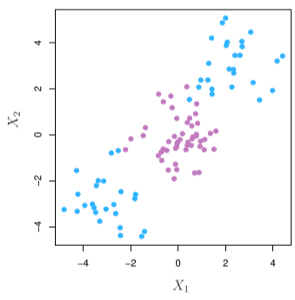
SVM
Support Vector Machines
Dados linearmente separáveis
Maximal margin classifier
Dados sem separação (linear)

Slide 26
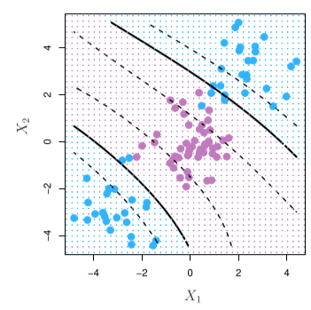
SVM
Support Vector Machines
Dados linearmente separáveis
Maximal margin classifier
Dados sem separação (linear)
Support Vector Machines
(max. margin class. c/ transformação polinomial)

Slide 27
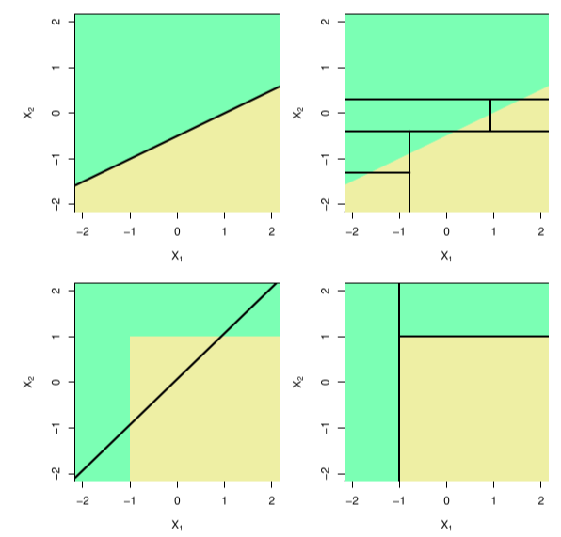
Decision Trees
Dados com separação linear
Dados com separação não linear

Slide 28
Decision Trees

Slide 29
Decision Trees
X₁ < -1
sim
R₁

Slide 30
Decision Trees
X₁ < -1
não
sim
R₁

Slide 31
Decision Trees
X₁ < -1
não
sim
R₁
X₂ > 1
R₂
R₁

Slide 32

Random Forests

